Slide 1

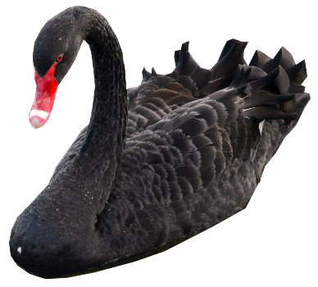
ja mustat joutsenet
Sanna Rekola
@sannarekola
sanna.rekola@sitra.fi

Slide 2
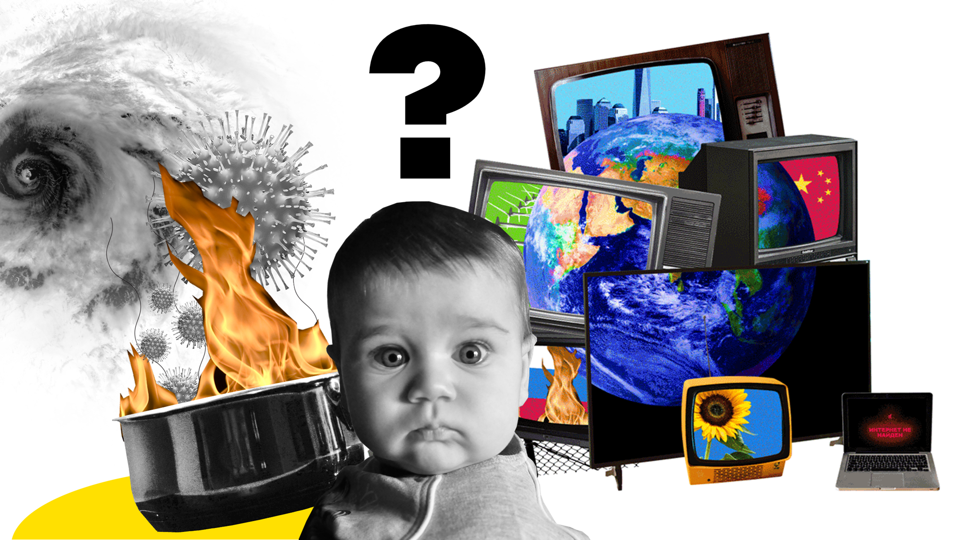
Elämme postnormaalissa yllätysten ajassa

Slide 3
Muutosten kokonaiskuva
Luottamuksen rapautuminen
IHMISET
VALTA
Hyvinvoinnin haasteet kasvavat
Demokratian kamppailu kovenee
Kuormituksen kierre
LUONTO
Lyhytjänteinen päätöksenteko
Huoltosuhteen heikkeneminen
Luonnon kantokyky murenee
Informaatio-vaikuttaminen
Ylikulutus
TEKNOLOGIA
TALOUS
Resurssien riittävyys
Talouden perusta rakoilee
Kilpailu digivallasta kiihtyy
Teknologiajättien ylivalta

Slide 4
Tulevaisuuskolmio auttaa hahmottamaan mahdollisia tulevaisuuksia
TYÖNTÖ
IMU
Nykyhetken työntö
Tulevaisuuden imu
Meneillään olevat muutosprosessit kuten talous, teknologia, kulttuuri jne.
Kuvat tulevaisuudesta, unelmat, toiveet, suunnitelmat
jne.
Mahdollinen
tulevaisuus
PAINO
Menneisyyden paino
Jatkuvuudet, uskomusjärjestelmät, maailmankuvat, muutoksen esteet jne.
Tulevaisuuskolmio.
Mukaillen Inayatullah 2008.

Slide 5



Luonnon kantokyky murenee
Mikä muuttuu nyt?
Millaisia näkemyksiä tulevaisuuksista on?
Ilmasto kuumenee
Luontokato kiihtyy
Äärimmäiset sääolot yleistyvät
Merten tila huononee
Maaperä köyhtyy
Ekologinen jälleenrakennus
Teknologia pelastaa
Ympäristökriisin tuoma romahdus
Mikä estää muutosta?
Hankaluusharha
Kestävyyskysymykset identiteettipolitiikkana
Vaikutusmahdollisuuksien vähättely

Slide 6



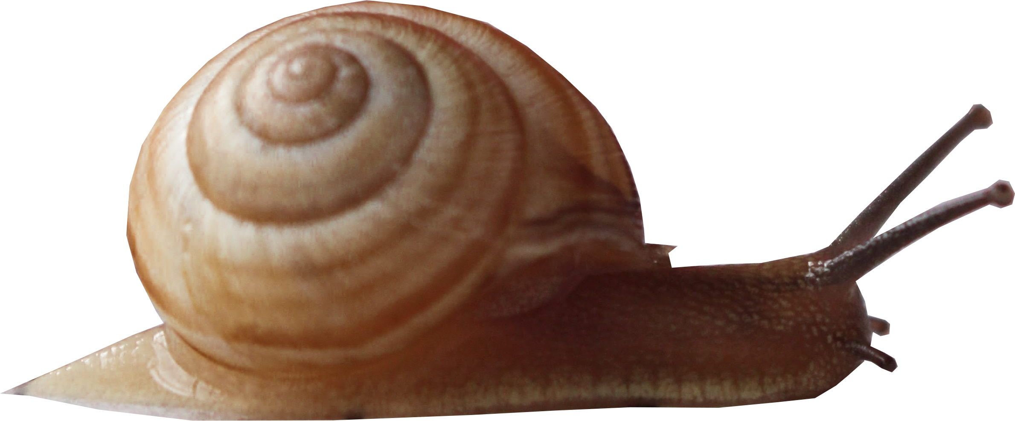
Miten rakennamme reilua ja kestävää maailmaa?

Slide 7
Hyvinvoinnin haasteet kasvavat
Mikä muuttuu nyt?
Millaisia näkemyksiä tulevaisuuksista on?
Huoltosuhde heikkenee
Mielenterveysongelmat lisääntyvät
Pandemiat yleistyvät
Jatkuva osaamisen kehittäminen korostuu
Kokonaisvaltainen hyvinvointi
Hyvinvointi investointina
Transhumanismi
Mikä estää muutosta?
Yksilökeskeisyys
Sosiaali- ja terveyspalveluiden näkeminen kustannuksena

Slide 8
Miten edistämme kokonaisvaltaista hyvinvointia?

Slide 9
Demokratian kamppailu kovenee
Mikä muuttuu nyt?
Millaisia näkemyksiä tulevaisuuksista on?
Demokratioiden kriisi syvenee
Geopoliittiset jännitteet lisääntyvät
Autoritäärisyys kasvussa
Informaatiovaikuttaminen kärjistää ilmapiiriä
Vahva luottamus ja osallisuus
Globaali demokratia
Murrosten lietsonta ja maailmansota
Mikä estää muutosta?
Yhteiskunnallisen mielikuvituksen puute
Lyhytjänteisyys ja oman edun tavoittelu
Sääntöpohjaisen maailmanjärjestyksen horjuminen

Slide 10
Miten vahvistamme luottamusta ja laaja-alaista osallisuutta?

Slide 11
Kilpailu digivallasta kiihtyy
Mikä muuttuu nyt?
Millaisia näkemyksiä tulevaisuuksista on?
Teknologia ja data sulautuvat arkeen
Fyysisen ja virtuaalisen maailman rajat hämärtyvät
Datatalous kasvaa
Lohkoketjut muuttavat toimintaa
Reilu digimaailma
Runsauden maailma
Dataismi
Mikä estää muutosta?
Pula resursseista ja osaamisesta
Puuttuvat pelisäännöt

Slide 12
Millaiseksi muovaamme digimaailman pelisäännöt?

Slide 13
Talouden perusta rakoilee
Mikä muuttuu nyt?
Millaisia näkemyksiä tulevaisuuksista on?
Vaurauden edellytykset murenevat
Eriarvoisuus kasvaa
Ymmärrys talouden pääomista monipuolistuu
Yritysvastuu laajenee
Kiertotaloudesta tulee välttämättömyys
Korjaava ja uusintava talous
Kestävän talouden aloitteet
Hyvinvointiyhteiskunnan alasajo
Mikä estää muutosta?
Näköalattomuus
Riippuvuus globaaleista arvoketjuista
Talouskasvu ympäristön kustannuksella

Slide 14
Miten siirrymme korjaavaan ja uusintavaan talouteen?

Slide 15
Mahdollisuuksia on paljon
Uudet vaikuttamisen tavat
IHMISET
VALTA
Kokonais-
valtainen hyvinvointi
Vahva luottamus ja osallisuus
Kestävät elämäntavat
Ylisukupolvisuus
LUONTO
Ekologinen
jälleen-
rakennus
Hyvinvointi investointina
Digitaalinen sivistys
Kiertotalous
TEKNOLOGIA
TALOUS
Digivihreä siirtymä
Korjaava ja uusintava talous
Reilu digimaailma
Datatalouden pelisäännöt

Slide 16

Heikot signaalit haastavat pohtimaan toisenlaisia tulevaisuuksia

Slide 17
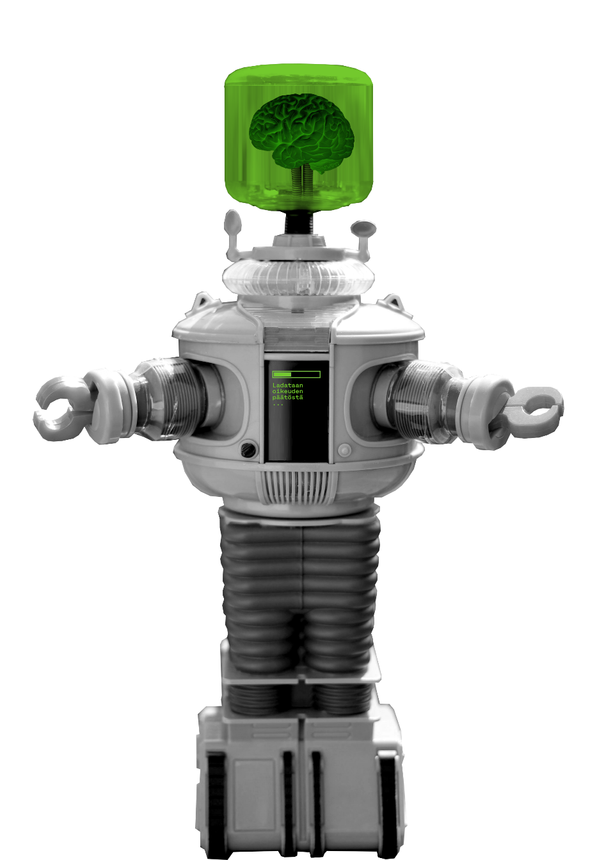
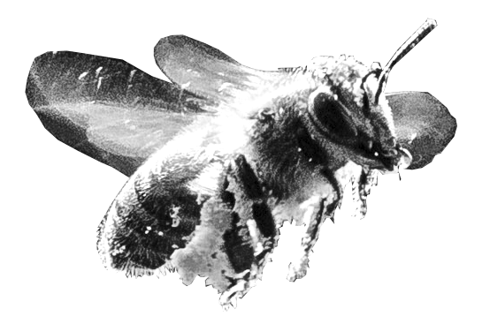
Heikot signaalit auttavat ajattelemaan toisenlaisia tulevaisuuksia
Mikä ihmeen
heikko signaali?
No merkki mahdollisesti nousevasta asiasta tai ensioire mahdollisesta muutoksesta
Tarkempia määrittelyjä: Hiltunen 2010 ja van Veen & Ortt 2021

Slide 18
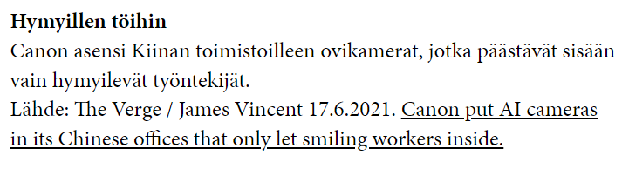
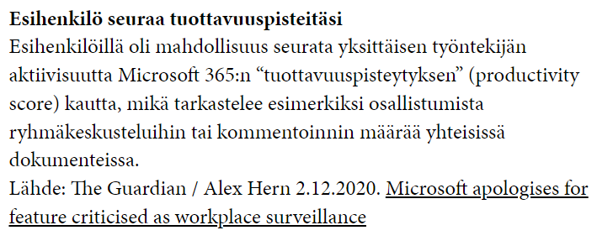
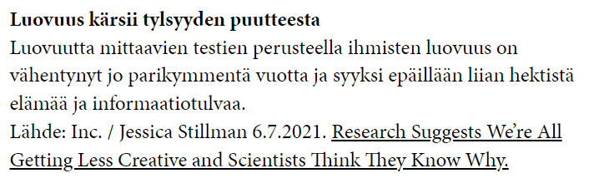
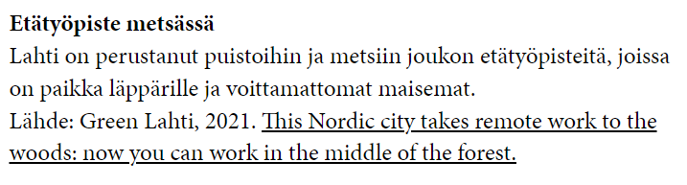
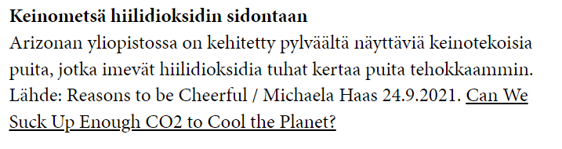

Slide 19
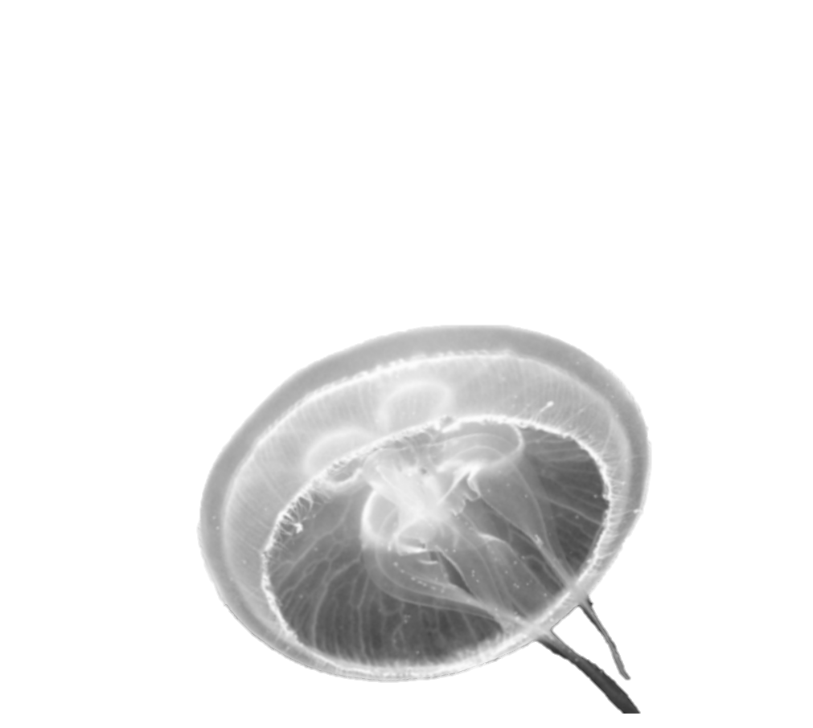
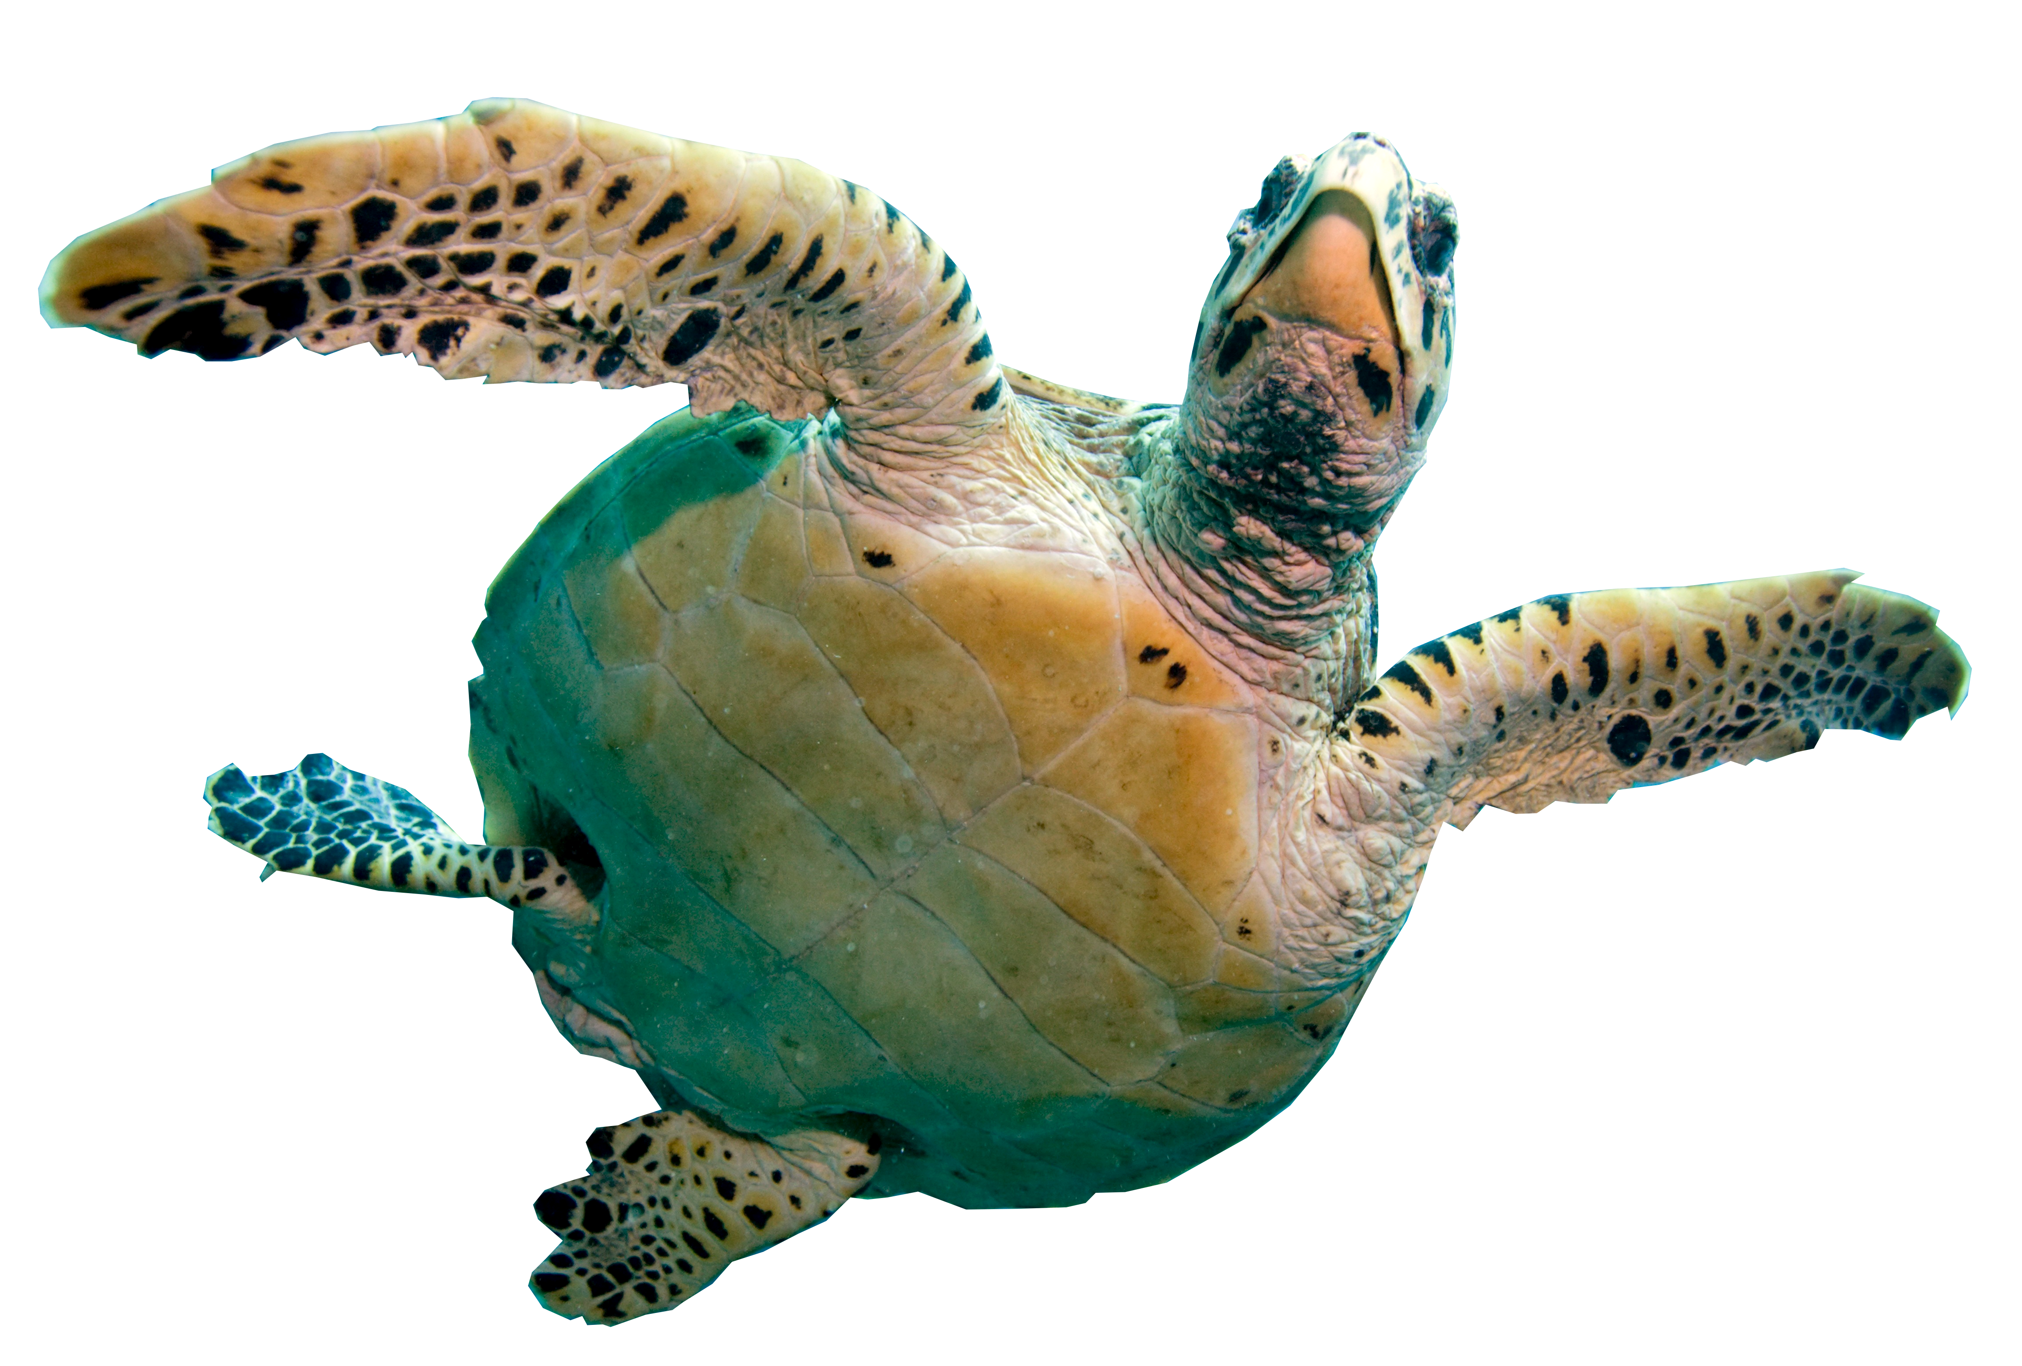
Trendi
Heikko signaali
Kehityskulku, tällä hetkellä nähtävissä oleva muutoksen suunta
Kertoo nykyisen järjestelmän kehityksestä
Mitä seuraavaksi?
Merkki mahdollisesti nousevasta asiasta, muutoksen ensioire
Haastaa nykyistä järjestelmää
Mitä jos…?

Slide 20
Tulevaisuustötterö
Mahdolliset
Uskottavat
Todennäköiset
Toivottavat
Skenaariot
Villit kortit
Soveltaen: Voros 2017

Slide 21
Tulevaisuustötterö on usein liian kapea
Trump
Mahdottomat tai uskomattomat
Korona
Mahdolliset
Uskottavat
Todennäköiset
Toivottavia tulevaisuuksia
Kuvauksia toivottavista
tulevaisuuksista
Brexit
Villien korttien ajattelu läpi
Soveltaen: Voros 2017

Slide 22
Tulevaisuusajattelun periaatteet
Tulevaisuuksia on monia.
Voimme vaikuttaa niihin.
Meillä on vastuu ajatella pidempää aikaväliä.

Slide 23
Ota tulevaisuus haltuun!
1
Syvenny. Mitä megatrendien kuvaamat muutokset tarkoittavat meille?
2
Haasta. Mikä on se menneisyyden paino, josta meidän pitäisi päästää irti?
3
Kuvittele. Millainen on se toisenlainen tulevaisuus, jota me haluamme rakentaa?
4
Vaihda näkökulmaa. Miltä tulevaisuus näyttää jonkun muun vinkkelistä?
5
Toimi. Mitä meidän pitäisi tehdä juuri nyt, tässä hetkessä?

Slide 24

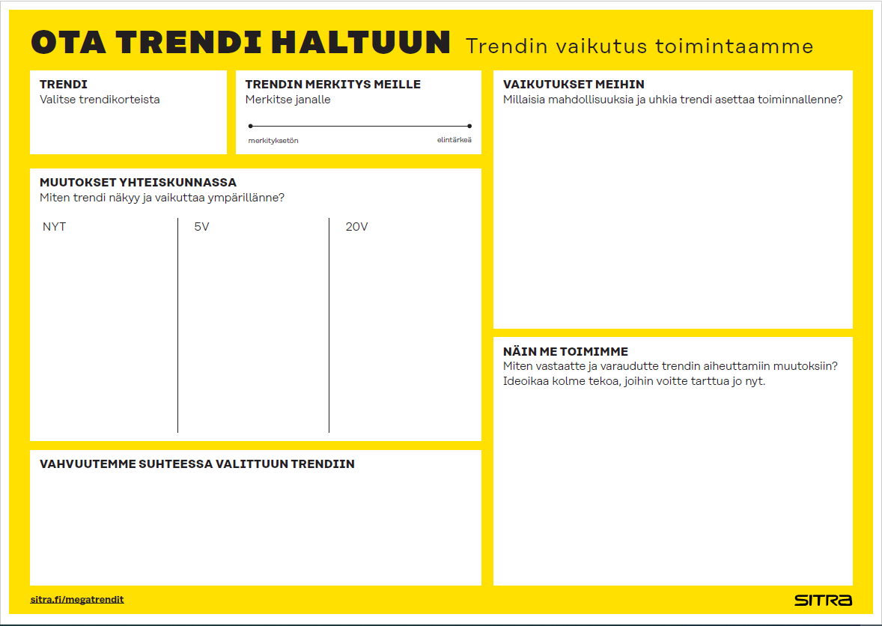


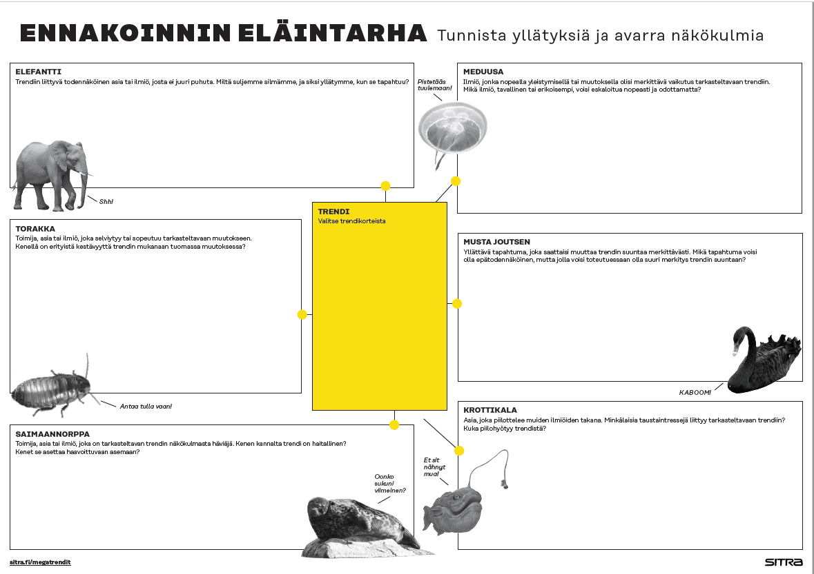
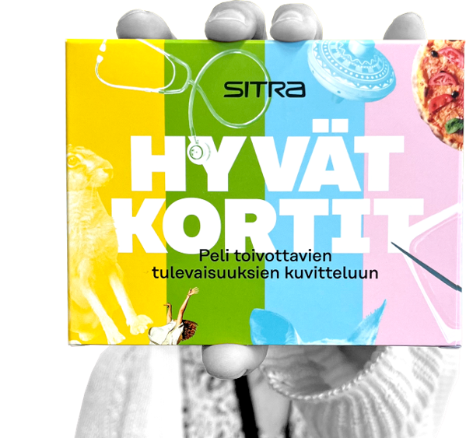
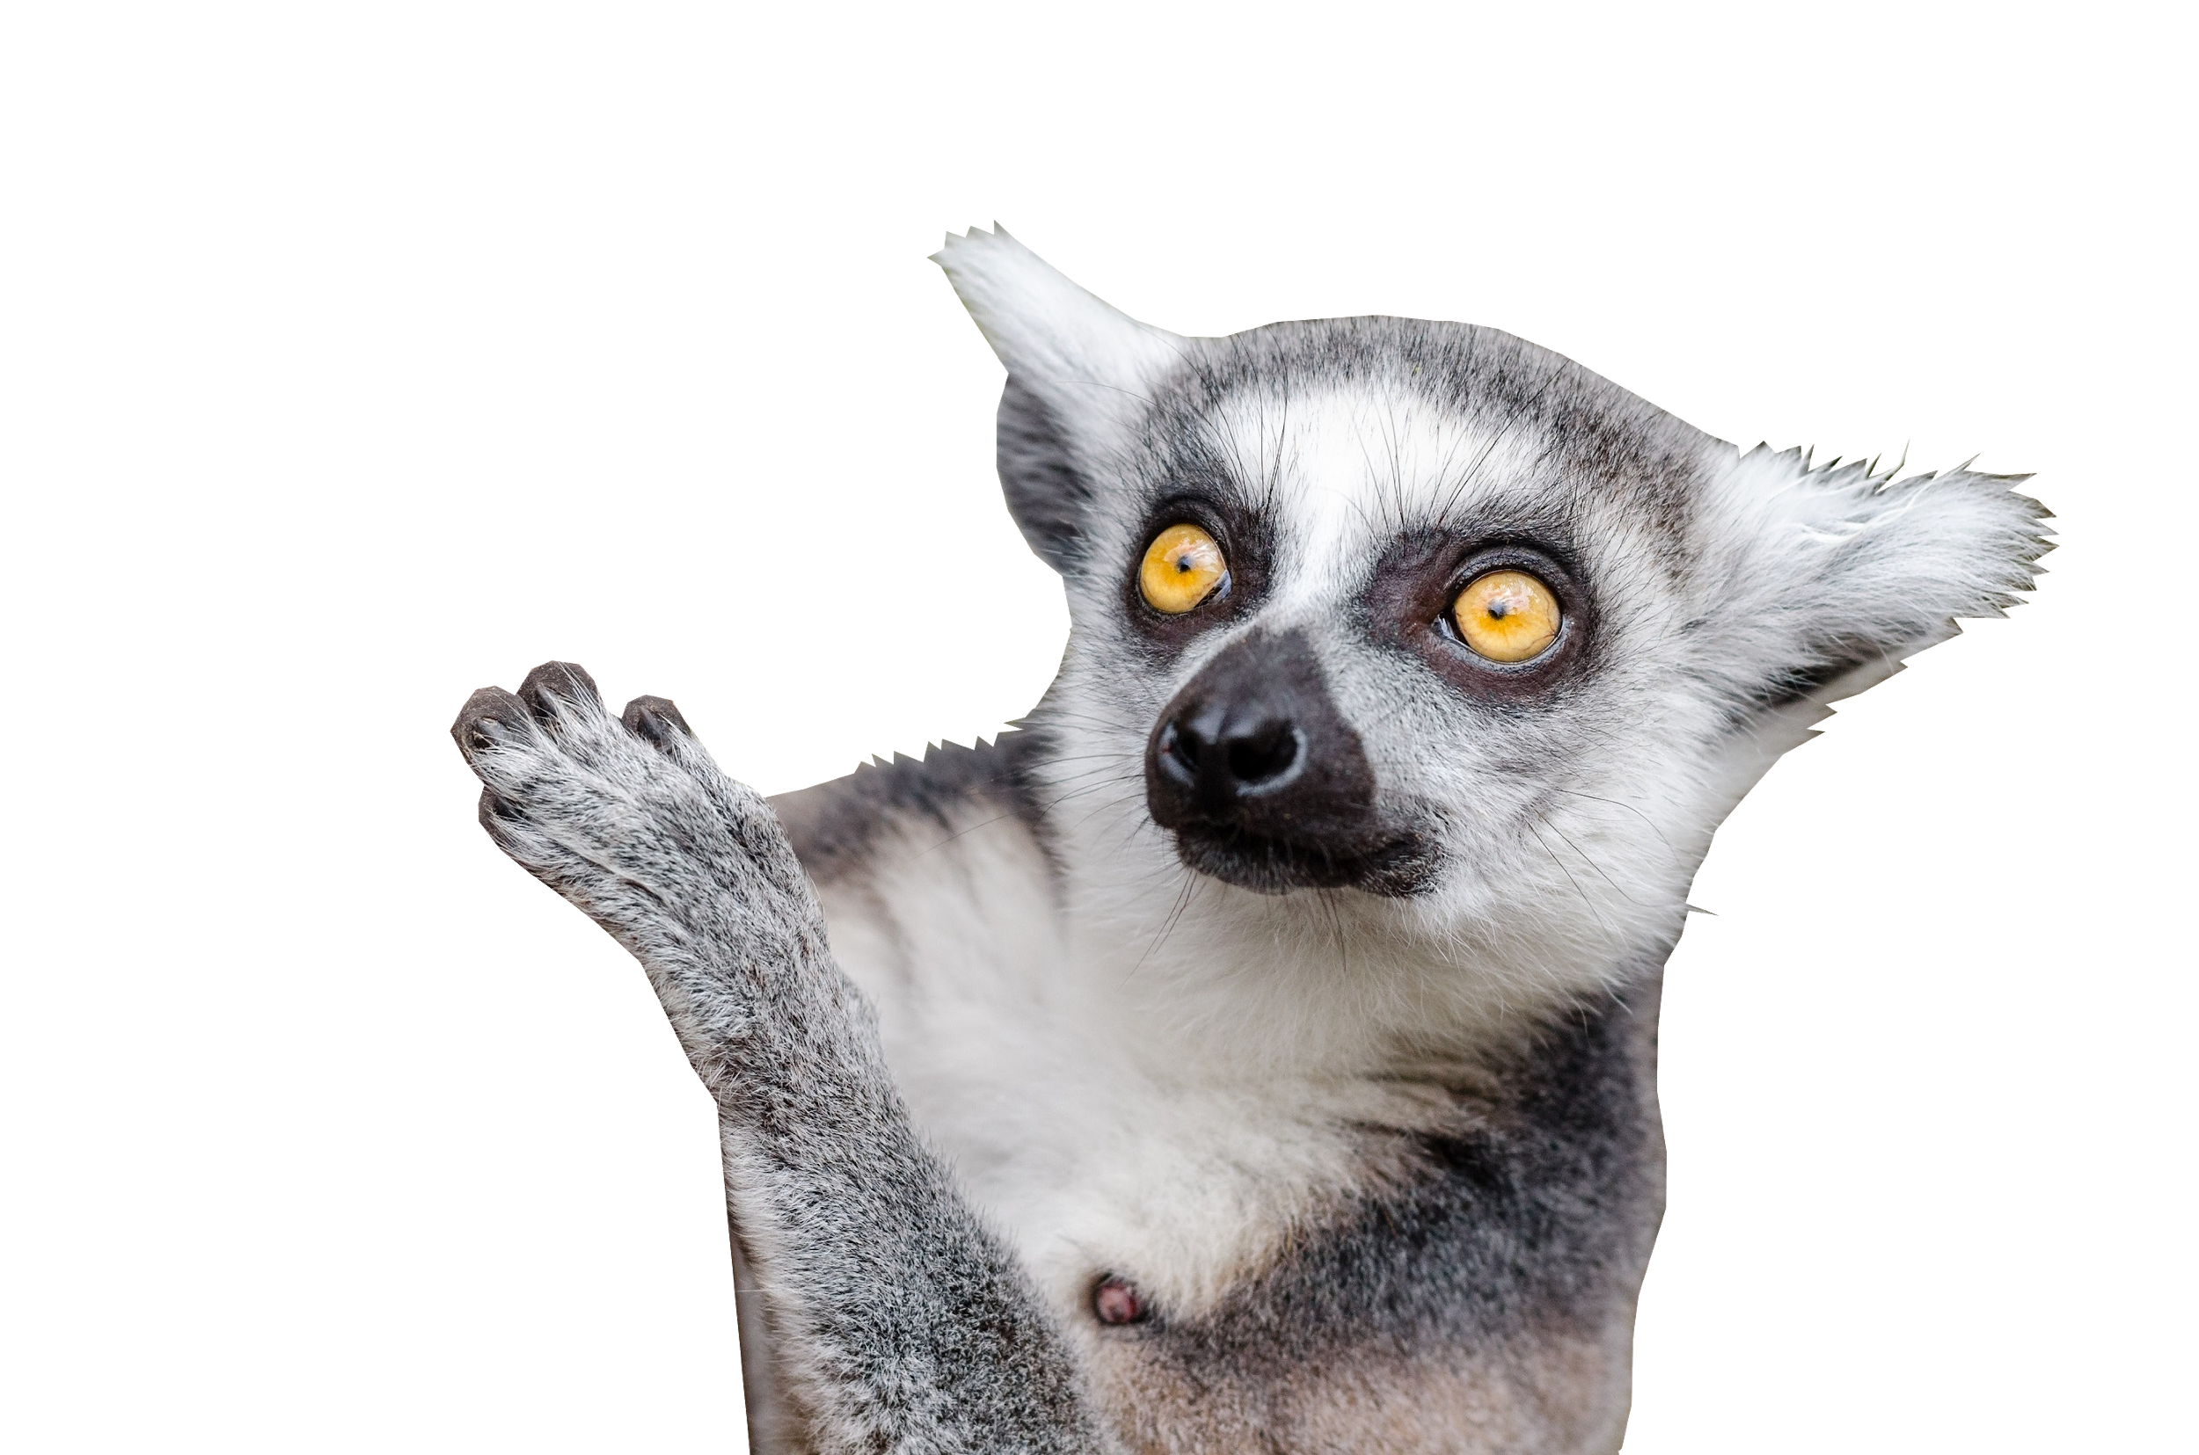

Työkaluja tulevaisuusajattelun tueksi
Muista nämä!

Slide 25

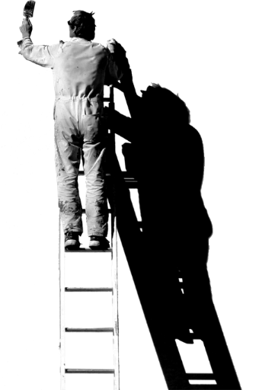
@sitrafund
sitra.fi

